Slide 1
Kernestof
Gennem kernestoffet skal eleverne opnå faglig fordybelse, viden og kundskaber.
Det obligatoriske kernestof er:
Virksomheden og dens omverden
- forretningsmodeller og rammevilkår
Strategi
- konkurrenceforhold, positionering, valg af konkurrence- og vækststrategi
Marketing
branding, kundesegmentering og marketing mix
Økonomi
årsrapporten, regnskabsanalyse
Organisation og ledelse
- organisationsstrukturer og ledelse

Slide 2
Faglige mål
Eleverne skal kunne,
  demonstrere viden og kundskaber om fagets identitet og metoder
  redegøre for en virksomheds forretningsmodel samt nationale og internationale rammevilkår
  anvende viden og kundskaber om en virksomheds konkurrenceforhold til at undersøge og diskutere virksomhedens marketing mix og strategiske muligheder
  anvende viden og kundskaber om en virksomheds økonomiske situation til at undersøge og diskutere virksomhedens bæredygtighed
  anvende viden og kundskaber om en virksomheds organisatoriske og ledelsesmæssige forhold til at undersøge og diskutere virksomhedens interne forhold
  undersøge og diskutere problemstillinger i forbindelse med etablering af en virksomhed
  indgå i en faglig dialog og kunne diskutere erhvervsøkonomiske problemstillinger
  diskutere erhvervsøkonomiske problemstillinger i fagligt samspil med andre fag̶strukturere og formidle empirisk og teoretisk materiale både mundtligt og skriftligt.

Slide 3
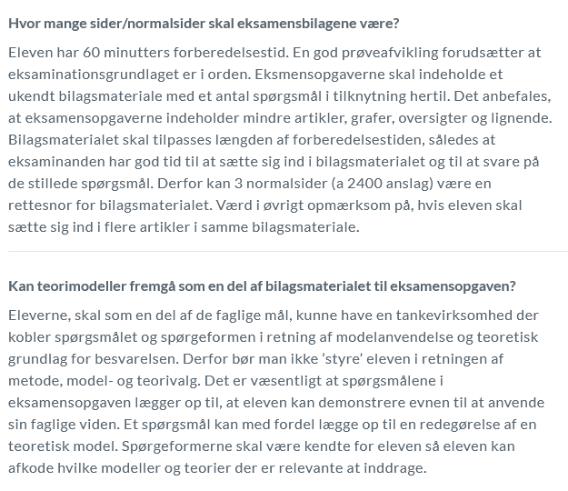
EKSAMEN

Slide 4
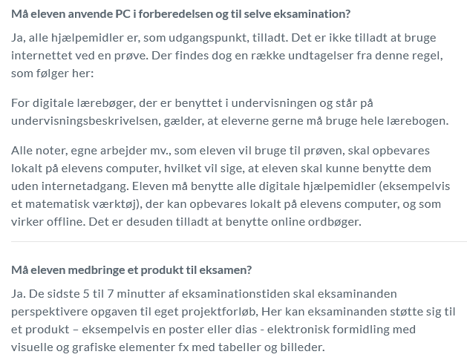
EKSAMEN

